Slide 1
Streamlit Hands on
강사: 김무경, DBKOREA@BPLACE.KR
날짜: 2023-12-05

Slide 2
과정 소개
선수 지식 파악
1시간: Hands On 환경 구성, 실행 해보기
2시간: Streamlit API, 위젯, 레이아웃
3시간: 데모 프로그램(1)
4시간: 데모 프로그램(2), GPT 챗봇

Slide 3
선수 지식 파악
파이썬 기본 문법
파이썬 라이브러리 설치 방법(pip install 라이브러리 명)
Pandas, Numpy, Matplotlib 라이브러리 사용법
이메일 계정 있어 야 함

Slide 4
작업 폴더 생성
명령어 창 실행
cd \
mkdir pylabs
cd pylabs
mkdir py

Slide 5
Hands On 환경 구성
Python 설치
Github 서비스 가입
Streamlit Cloud 서비스 가입
Editor 설치
가상환경 생성
가상환경 실행
Streamlit 설치
Streamlit 실행

Slide 6
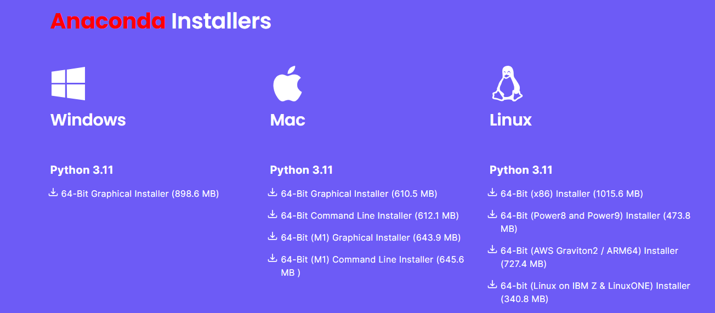
Python 설치

Slide 7
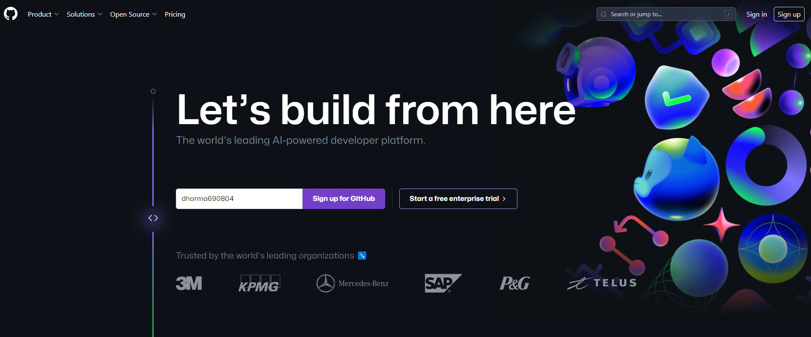
Github 서비스 가입

Slide 8
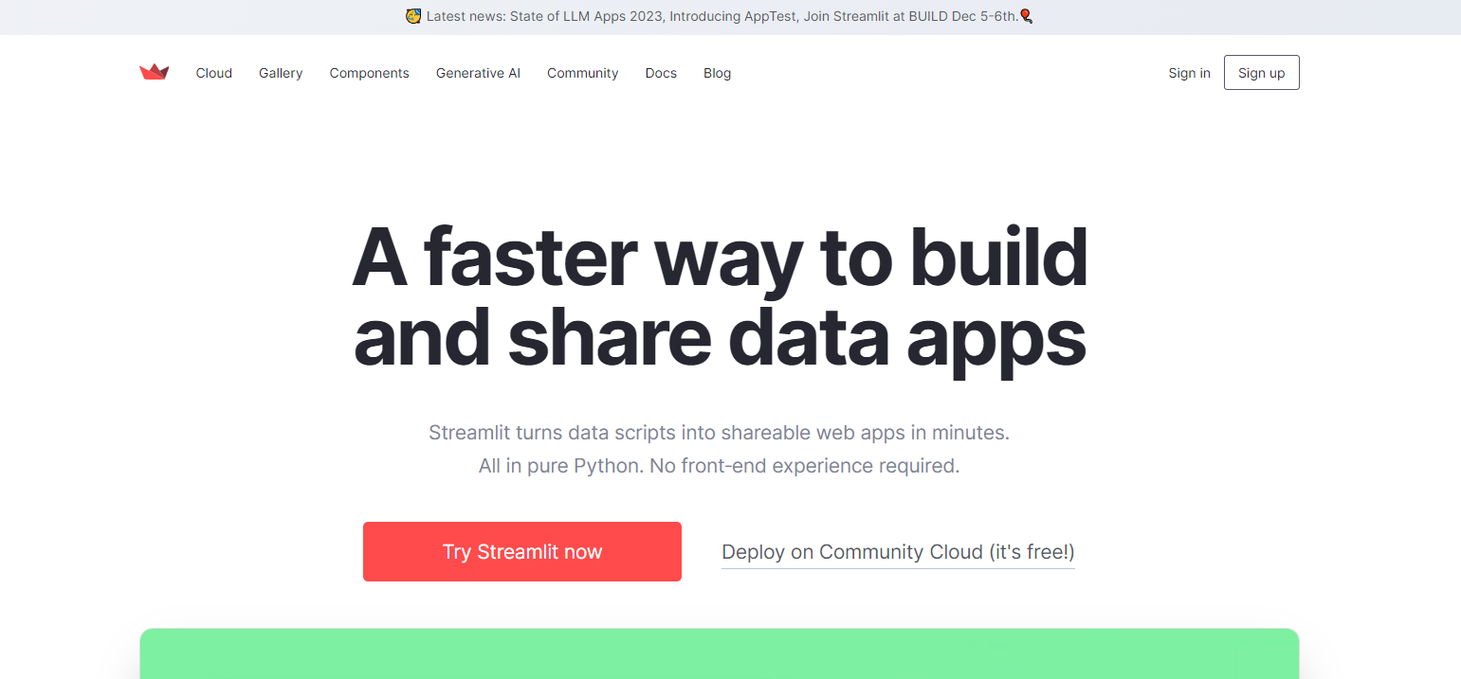
Streamlit Cloud 서비스 가입

Slide 9
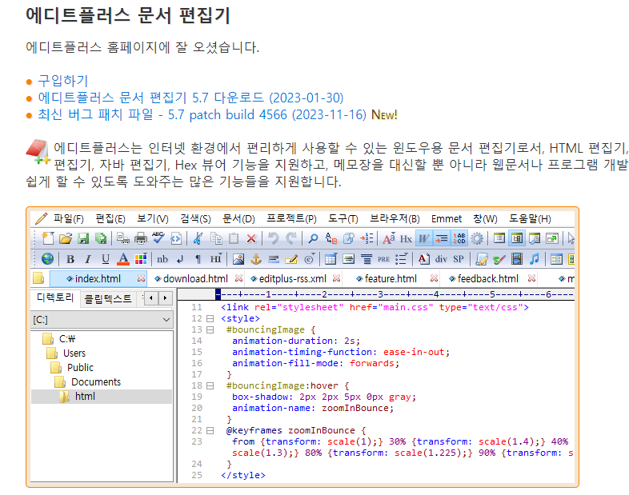
Editor 설치

Slide 10
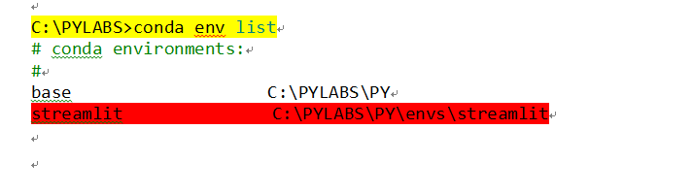
가상환경 생성

Slide 11
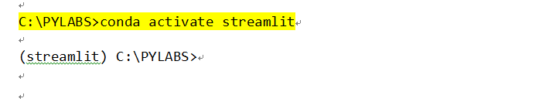
가상환경 실행

Slide 12
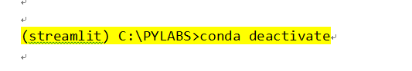
가상환경 종료

Slide 13

Streamlit 설치
반드시 가상환경 실행 후 아래 명려어를 실행한다.

Slide 14
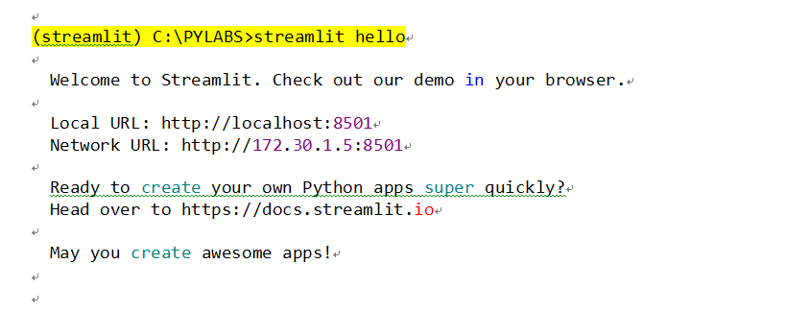
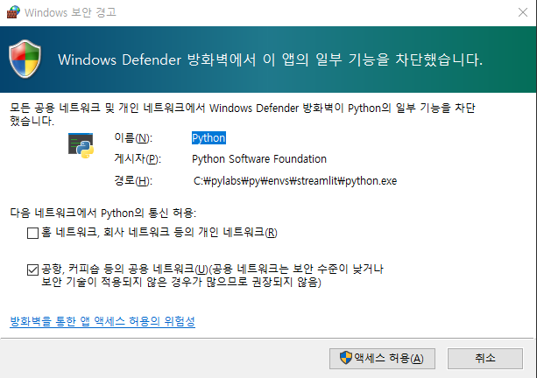
Streamlit 실행

